Slide 1
Rumusan definisi teknologi pendidikan
Mata kuliah:
pengantar teknologi pendidikan

Slide 2
MENGAPA ADA KERAGAMAN RUMUSAN TP?
Definisi TP telah beberapa kali dirumuskan oleh para pakar AECT Merupakan upaya pengembangan dan perbaikan definisi TP dalam kurun wajtu tertentu; para pakar mengkaji dan mengemukakan pendapat mereka mengenai TP.

Slide 3
Rumusan Definisi Teknologi Pendidikan
Konsep teknologi pendidikan dibagi menjadi dua, yaitu rumusan dari organisasi profesi teknologi pendidikan tertua yaitu AECT
dan rumusan yang diajukan oleh para pakar lain
AECT (Association for Educational Communications and Technology) adalah organisasi tertua teknologi pendidikan yang telah berhasil merintis, menemukan dan menentukan arah keilmuan teknologi pendidikan.

Slide 4
Rumusan AECT (1963)
Desain dan penggunaan pesan dalam proses pembelajaran yang dikendalikan (Departement of Audiovisual Instruction)

Slide 5
Rumusan aect (1972)
Teknologi pendidikan sebagai bidang garapan yang terlibat dalam penyiapan fasilitas belajar (manusia) melalui penelusuran, pengembangan, organisasi, dan pemanfaatan sistematis seluruh sumber-sumber belajar; dan melalui pengelolaan seluruh proses ini (Prawiradilaga, 2012: 27)

Slide 6
Rumusan aect (1977) 1
Teknologi pendidikan adalah proses kompleks yang terintegrasi melibatkan orang, prosedur, ide, peralatan, dan organisasi, untuk menganalisis masalah dan merancang, melaksanakan, mengevaluasi, serta mengelola solusi untuk masalah tersebut, yang terlibat dalam semua. aspek belajar manusia

Slide 7
Rumusan aect (1977) 2
Teknologi pembelajaran adalah bagian teknologi pendidikan, didasarkan pada konsep bahwa pembelajaran adalah bagian dari pendidikan. Teknologi pembelajaran adalah proses yang kompleks melibatkan orang, prosedur, ide, peralatan, dan organisasi, dan mengelola solusi untuk masalah tersebut, dalam situasi belajar yang bertujuan dan dikendalikan.

Slide 8
Rumusan aect (1994)
Teknologi pembelajaran adalah teori dan praktek desain, pengembangan, pemanfaatan, manajemen, dan evaluasi proses dan sumber-sumber untuk belajar. ( pentingnya proses dan produk)

Slide 9
Rumusan aect (2004)
Teknologi pendidikan adalah studi dan praktek etis untuk memfasilitasi pembelajaran dan meningkatkan kinerja dengan menciptakan, menggunakan, dan mengelola proses dan sumber-sumber teknologi yang tepat guna. ( Kinerja Pendidik, Peserta didik dan institusi)

Slide 10
Rumusan Gagasan Reiser dan Dempsey (2012)
Bidang desain pembelajaran dan teknologi (juga dikenal sebagai teknologi pembelajaran) pedoman analisis masalah kinerja, dan desain, pengembangan, implementasi, evaluasi, serta pengelolaan pembelajaran dan proses non-pembelajaran serta sumber-sumber yang ditujukan untuk meningkatkan pembelajaran dan kinerja dalam berbagai pengaturan, lembaga pendidikan dan tempat kerja khususnya (Reiser dan Dempsey, 2012: 5)

Slide 11
Rumusan Gagasan molenda
Teknologi pembelajaran merupakan seni sekaligus ilmu (pengetahuan) mengenai kegiatan merancang, memproduksi dan melaksanakannya dengan cara ekonomis namun canggih, pemecahan masalah pembelajaran – dalam bentuk media cetak atau media pandang-dengar, kuliah, atau keseluruhan sistem pembelajaran – yang mengatur dan mempersiapkan proses belajar dengan efisien dan efektif (Prawiradilaga, 2012: 36)

Slide 12
Rumusan Gagasan Gagne
Teknologi pembelajaran menyangkut teknik praktis dari penyampaian pembelajaran yang melibatkan penggunaan media. Tujuan utama bidang teknologi pembelajaran adalah meningkatkan dan memperkenalkan penerapan pengetahuan tadi dan memvalidasikan prosedur dalam rancangan dan penyampaian pembelajaran (Prawiradilaga, 2012: 36)

Slide 13
Rumusan Gagasan Gentry
Kombinasi pembelajaran, belajar, pengembangan, pengelolaan, dan teknologi lainnya yang diterapkan untuk solusi dari masalah pendidikan (Prawiradilaga, 2012: 36)

Slide 14
Rumusan Gagasan percival dan ellington (Council for educational technology for the uk)
Teknologi pendidikan adalah pengembangan, aplikasi, dan evaluasi sistem, teknik, dan alat bantu untuk meningkatkan proses belajar manusia (Prawiradilaga, 2012: 37)

Slide 15
Rumusan Gagasan percival dan ellington (National centre for programmed learning)
Teknologi pendidikan adalah penerapan pengetahuan ilmiah tentang belajar, dan kondisi belajar, untuk meningkatkan efektivitas dan efisiensi pengajaran dan pelatihan. Dengan tidak adanya prinsip-prinsip ilmiah didirikan, teknologi pendidikan menerapkan teknik pengujian empiris untuk meningkatkan situasi belajar
(Prawiradilaga, 2012: 37)

Slide 16
Istilah dalam rumusan 2004
Belajar dan Kinerja
Proses teknologi dan sumber
Etika dan estetika

Slide 17
Istilah terkait TP
Teknologi untuk pendidikan
Teknologi Kinerja (Performance Technology)

Slide 18
Terima Kasih

Slide 19
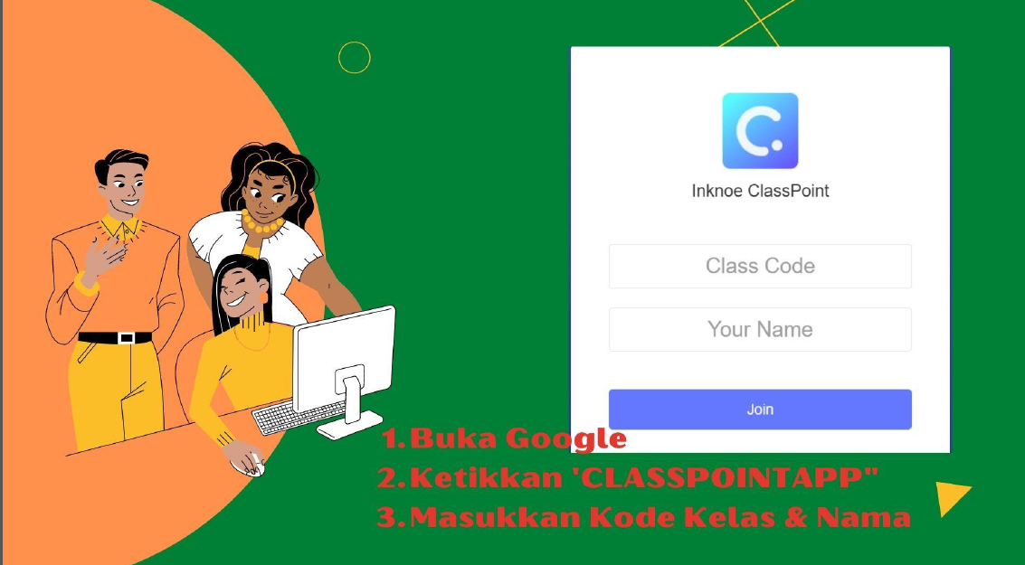

Slide 20
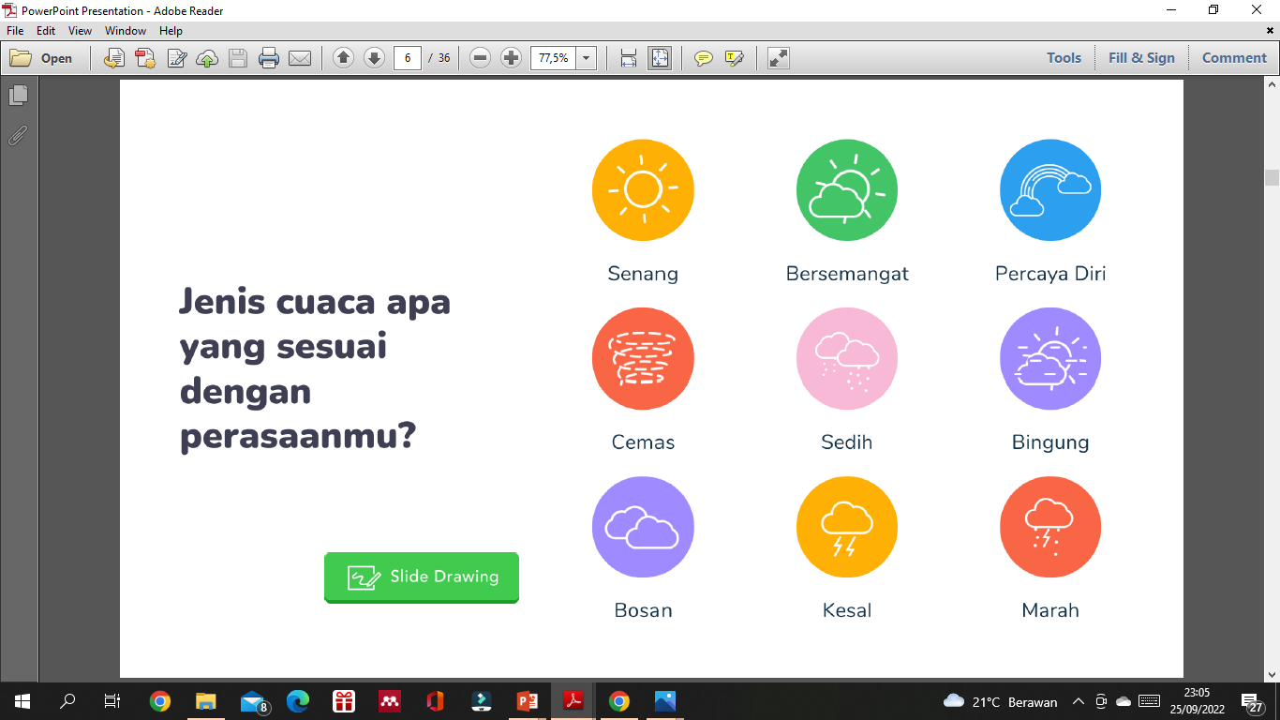

Slide 21
Kuis Teknologi Pendidikan
Menurut kalian buah apakah yang paling BUCIN?
1

Slide 22
Kuis Teknologi Pendidikan
Jabarkan Pengertian Definisi Teknologi Pendidikan dengan bahasamu sendiri !
2

Slide 23
Kuis Teknologi Pendidikan
Apakah yang di maksud dengan meningkatkan Kinerja dalam rumusan definisi Teknologi Pendidikan tahun 2004 ?
2

Slide 24
Kuis Teknologi Pendidikan
Teknologi pembelajaran adalah teori dan praktek ......, ….,…….,…….,……… proses dan sumber-sumber untuk belajar
Diatas merupakan definisi rumusan teknologi Pendidikan 1994 dengan 5 Kawasan TP..isilah titik2 diatas dengan tepat !
3

